Slide 1
Панель методик и технологий образовательной практики
«ШКОЛА ПРОФЕССИОНАЛЬНОГО РОСТА»
номинация «Гуманитарные науки и технологии»

Slide 2
КОМПЛЕКСНАЯ программа Юношеского клуба общественных наук
Модель
профессионально ориентированного образования в сфере общественных наук
Базовый курс общественных наук (8 класс)
(право, экономика, социология, международные отношения для начинающих)
Основной курс общественных наук (9 класс)
Шаг в право * уголовное право, административное право, логика и основы коммуникации, * профессия - юрист | Шаг в экономику * основы экономики, права потребителей, логика и основы коммуникации, * профессия – экономист | Шаг в международные отношения * международные отношения, логика, * профессия - международник | Шаг в социологию *основы социологии, урбанистика, логика, * профессия - социолог
Углубленный курс общественных наук (10 класс)
Школа права * гражданское право, права человека | Школа экономики * маркетинг, менеджмент, предпринимательство | Школа международных отношений * международные отношения, мировая политика | Школа социологии * социологические исследования
Универсальный курс общественных наук (11 класс)
(право, экономика, социология, международные отношения для поступающих)

Slide 3
ВЫЕЗДНЫЕ ПРОФОРИЕНТАЦИОННЫЕ ШКОЛЫ –
ВАЖНЫЙ КОМПОНЕНТ
ОБРАЗОВАТЕЛЬНОЙ ПРОГРАММЫ
Существуют в образовательной практике ЮКОНа с 1996 года
Проводятся 2 раза в год – зимой и летом
Преимущество:
глубокое погружение в образовательную тематику – «подлинная жизнь» в конкретной профессиональной сфере,
интенсивный образовательный процесс с эффективным использованием времени за счет разнообразия интерактивных методик и технологий;
актуальность выбранных повесток, формирующий чувство сопричастности процессам, происходящим в обществе.

Slide 4
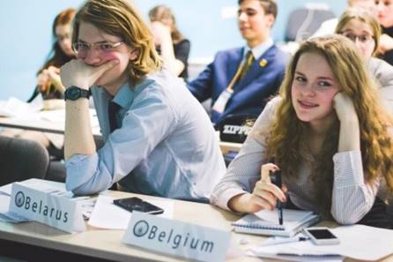
ТЕМАТИКА ВЫЕЗДНЫХ
ПРОФОРИЕНТАЦИОННЫХ ШКОЛ
Выездная школа – это деловая игра, построенная по определенному профессионально-ориентированному сюжету, насыщенная захватывающими событиями и актуальным содержанием
«Академия БРИКСики» 2023 г.
«Форум ESG (цели устойчивого развития)» 2022 г.
«Школа профессионального роста» 2022 г., 2021 г., 2019 г.
«Глобальный вызов (создание международной организации)» 2021 г.
«Конституция РФ и поправки-2020» 2020 г.
«Территория замыслов (национальные проекты в действии)» 2020 г.
«Форум социально-городского проектирования» 2019 г.
«Выборы Президента» 2018 г., 2012 г., 2008 г.
«Молодежная Дума» 2017 г.

Slide 5
ТЕХНОЛОГИИ ПРОФОРИЕНТАЦИОННЫХ ШКОЛ
Технология наставничества (педагог - учащийся, специалист – учащийся, выпускник - учащийся, учащийся - учащийся).
Проектная технология (опыт коллективного взаимодействия, навыки работы в информационном поле, навыки решения проблем и, в том числе, проектирования своего профессионального будущего и траектории личностного развития).
Кейсовая технология (решение конкретных профессиональных задач судьи, следователя, маркетолога, адвоката, социолога, дипломата и других).
Игровая технология (имитационные, операционные, деловые игры, игровое моделирование профессиональной деятельности, авторские и адаптированные настольные игры по экономике, праву, социологии и международным отношениям).

Slide 6
ШКОЛА ПРОФЕССИОНАЛЬНОГО РОСТА
Задачи:
познакомить с понятием «профессия», видами профессий, профессиональной структурой общества, исследованиями в этой области;
познакомить с понятием «профессиограмма»;
профессиональные пробы в двух профессиях;
формирование представлений о современном состоянии рынка труда создание условий для формирования гибких компетенций «soft-skills».
Продолжительность
21 день
72 часа

Slide 7
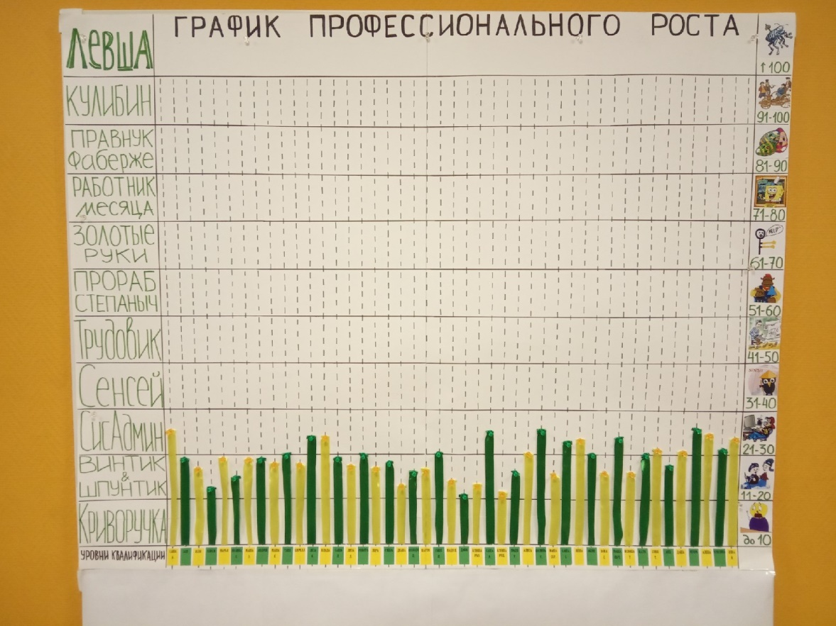
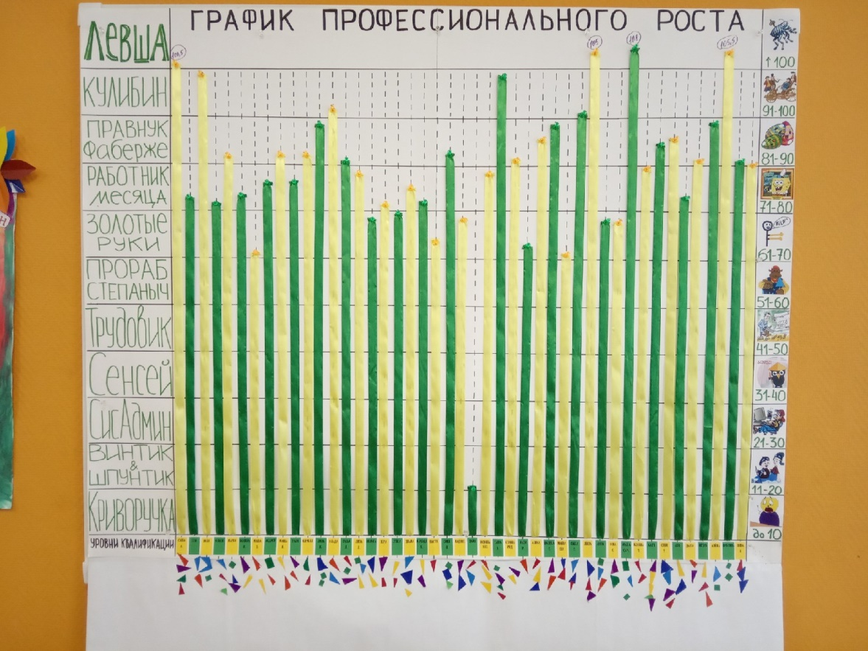
ШКОЛА ПРОФЕССИОНАЛЬНОГО РОСТА
профессиональные пробы

Slide 8
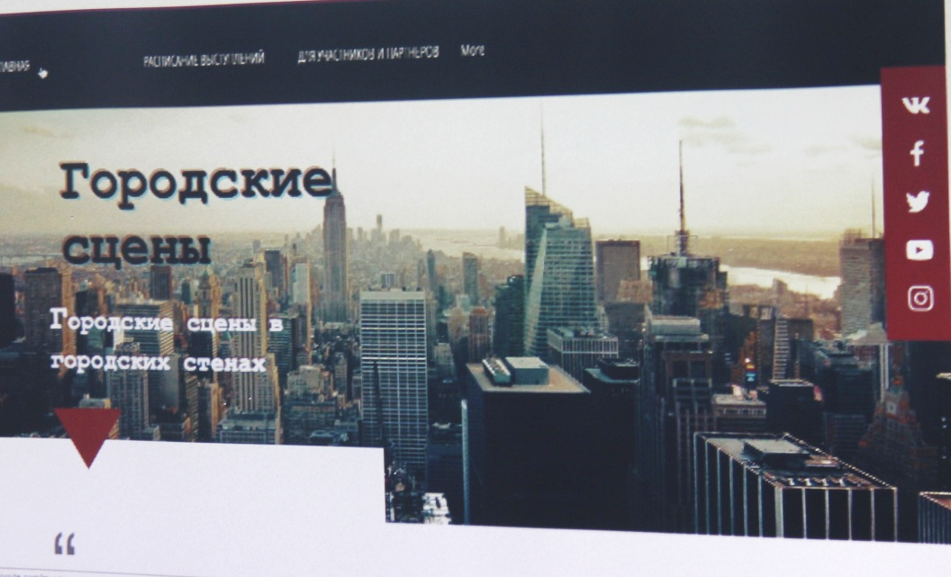
ФОРУМ СОЦИАЛЬНО-ГОРОДСКОГО ПРОЕКТИРОВАНИЯ
Урбанист - профессия будущего
Результат форума - 100 участников изучили различные аспекты и правила формирования благоприятной городской среды, основные понятия и тренды урбанистики, создали 12 самостоятельных проектов по преобразованию разных уголков Санкт-Петербурга – от освоения конкретной территории (озеро Долгое, жилой массив Парнас, бывшие промышленные помещения в центральной части), до макетов мусорных контейнеров, «умных» остановок и пространств для уличного творчества.

Slide 9
РЕЗУЛЬТАТИВНОСТЬ ОБРАЗОВАТЕЛЬНОЙ ПРАКТИКИ
ПРЕДМЕТНЫЕ результаты - готовность обучающихся к продолжению образования в области юриспруденции, международных отношений, социологии, экономики (в вузы по профилю поступили 90% участников); - представление полученных знаний в мероприятиях Регионального и Всероссийского уровня (победы в олимпиадах, конференциях, конкурсах). МЕТАПРЕДМЕТНЫЕ результаты - сформированы ключевые «гибкие» компетенции личности, необходимые для успешной самореализации (коммуникативная, социальная, организационная, исследовательская, проектная). ЛИЧНОСТНЫЕ результаты - сформирована личностная компетентность (рефлексия сильных и слабых сторон личности, характера, знание своих особенностей, принятие своего «я», регулятивные навыки), заложен фундамент для успешной социализации личности с ориентацией на конструктивные взаимодействия и продуктивную деятельность. ОХВАТ – 140 обучающихся ежегодно

Slide 10
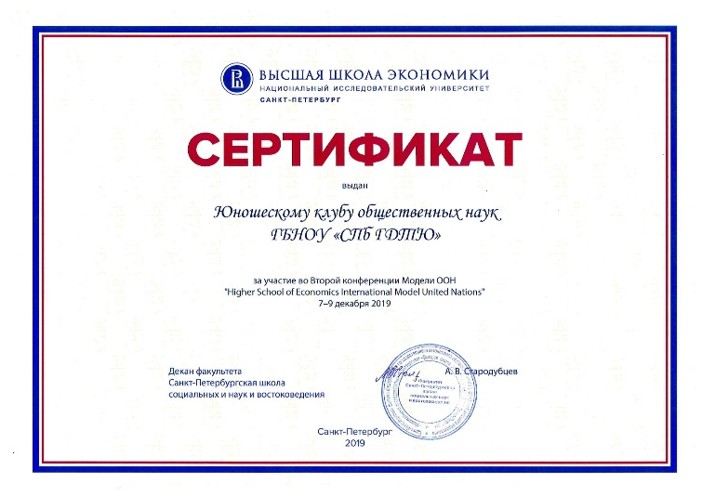
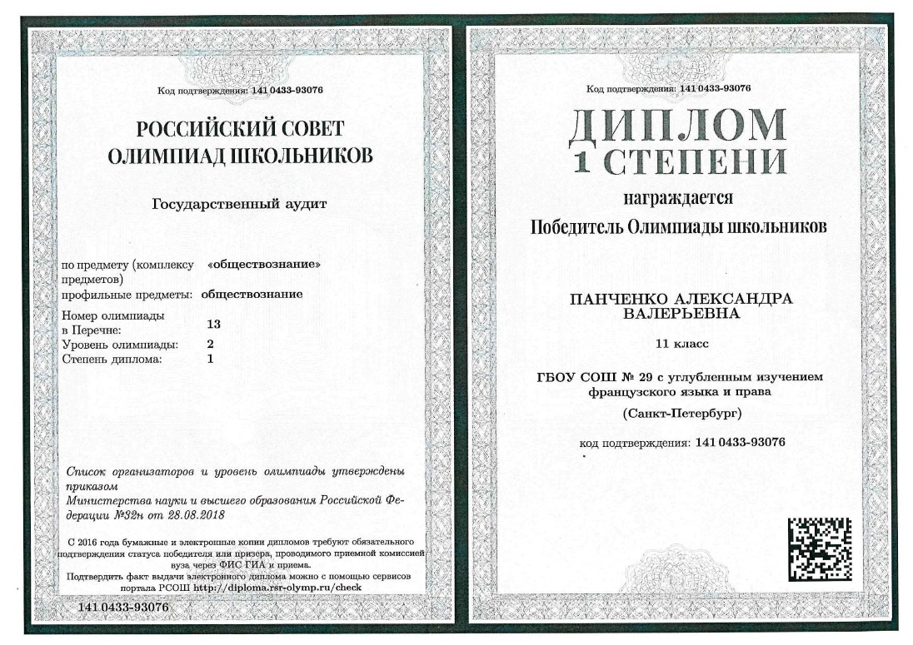
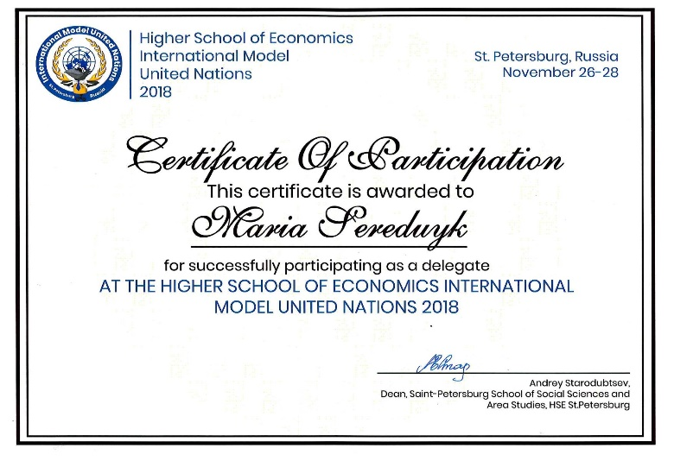
РЕЗУЛЬТАТЫ ОБРАЗОВАТЕЛЬНОЙ ПРАКТИКИ
ЮКОН - уникальное объединение, которое реализует модель ранней и качественной профессиональной ориентации старших школьников в сфере гуманитарных и социальных наук

